Slide 1
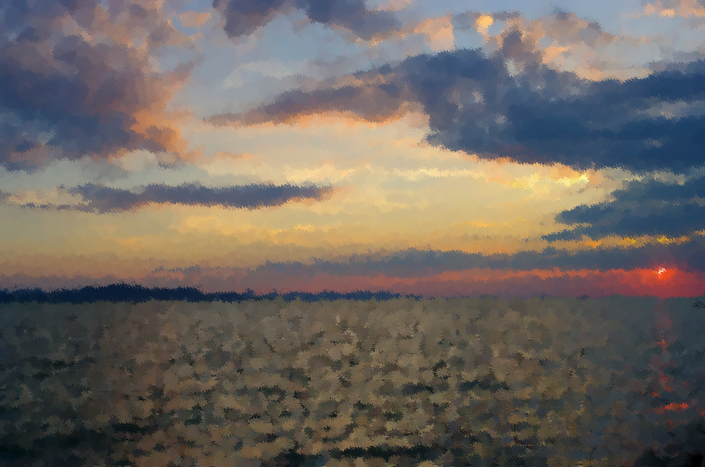

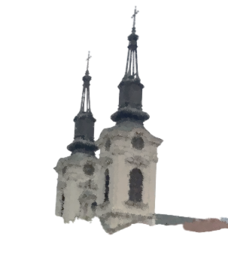
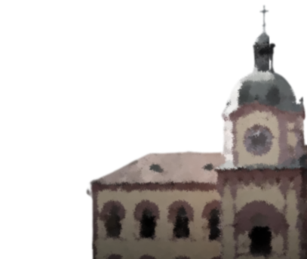
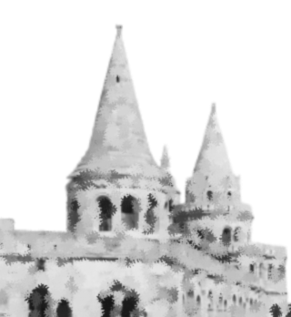
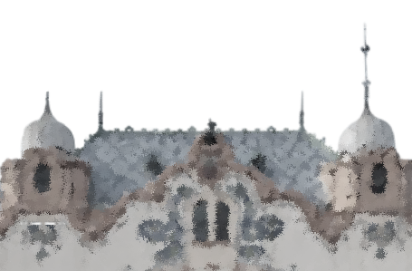
ЕКСКУРЗИЈА ‘26

Slide 2
ПОСЕЋЕНА МЕСТА
CЕНТАНДРЕЈА
БУДИМПЕШТА
СУБОТИЦА
C. КАРЛОВЦИ
БЕОГРАД

Slide 3
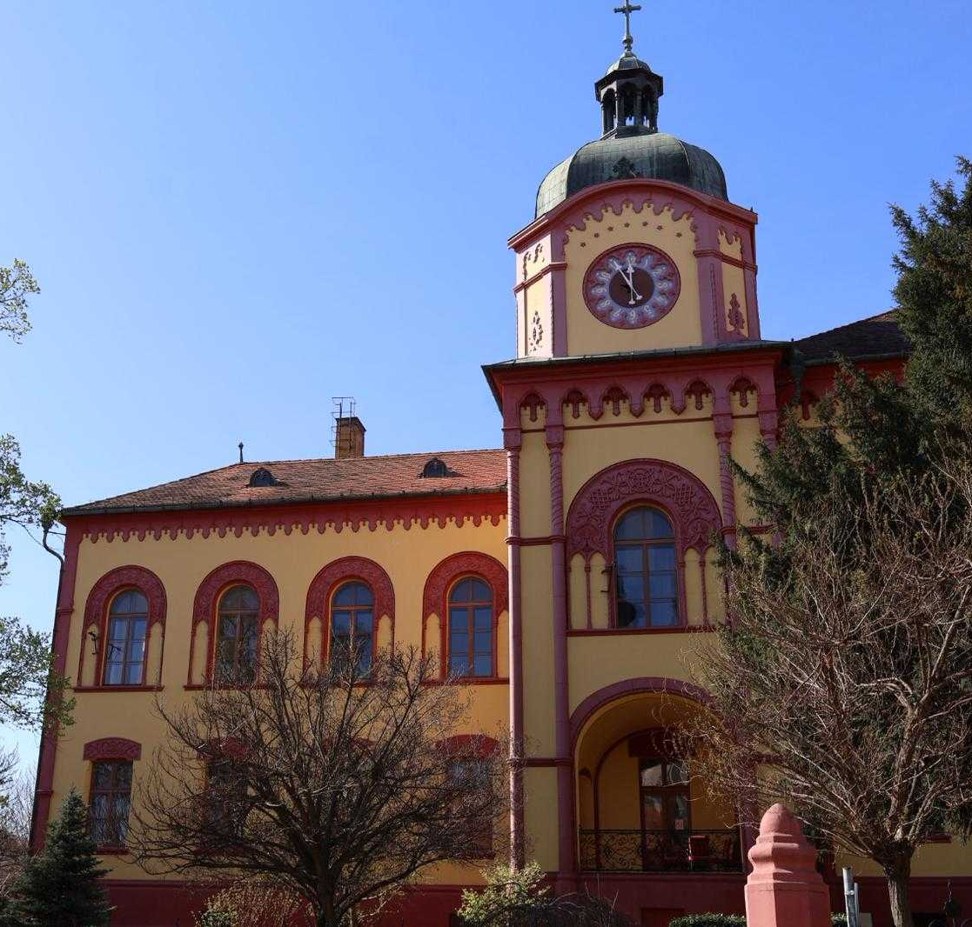
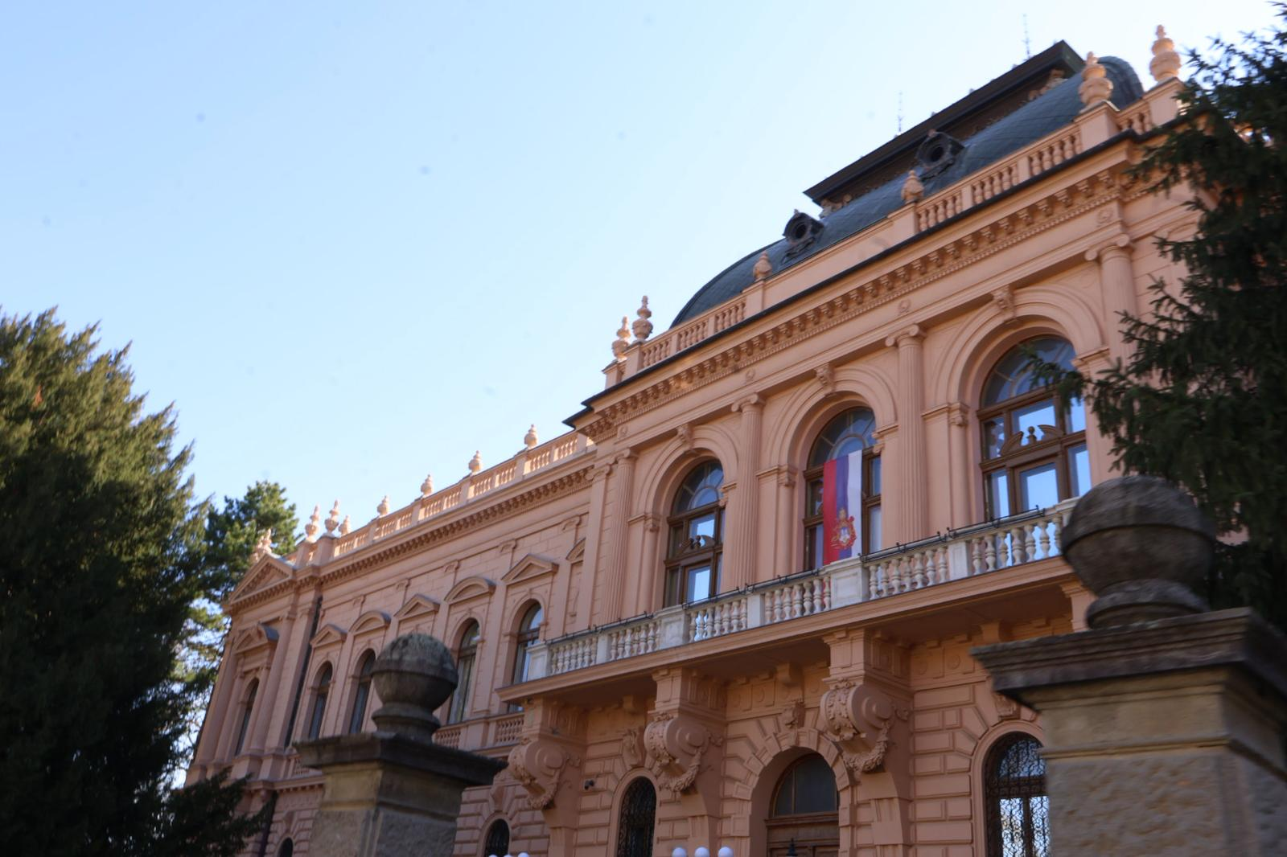
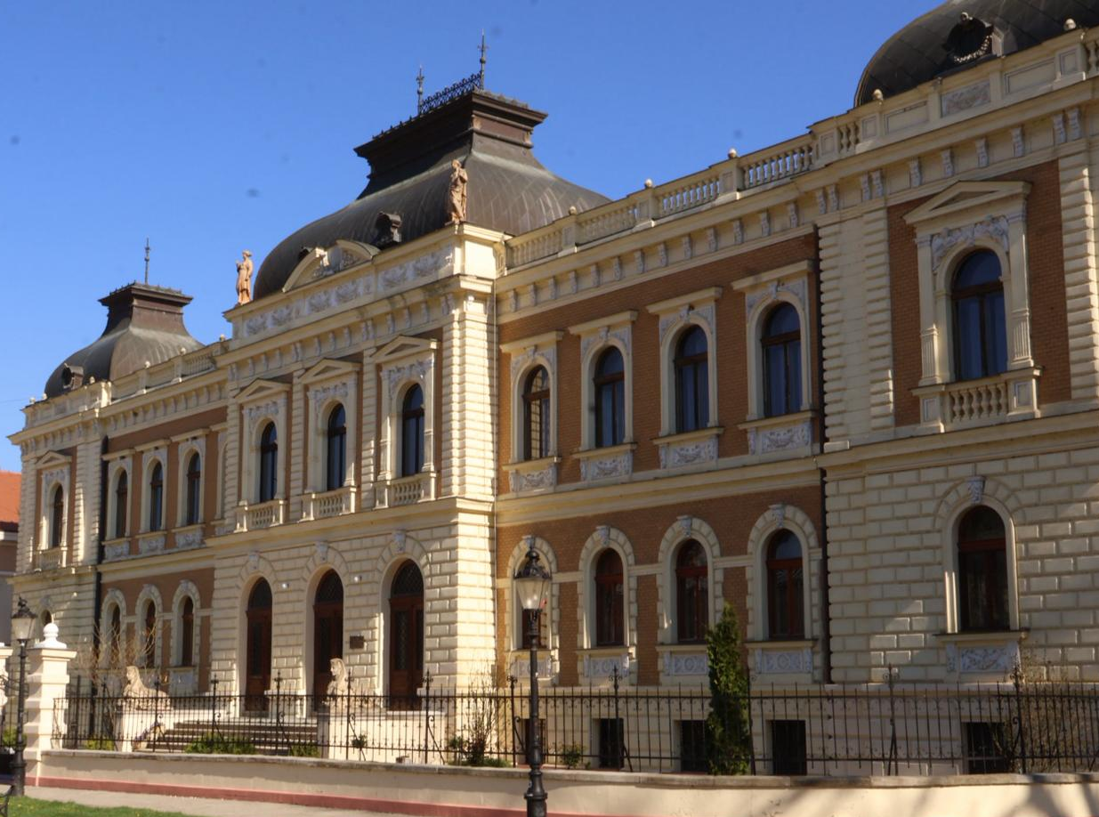
Сремски Карловци...
Сремски Карловци, у прошлости једнан од најважнијих културних, духовних и образовних сентара код Срба. Овде је основана прва српска гимназија. Од важних објеката још издвајамо Карловачку богословију, Саборну цркву и Патријаршијски двор

Slide 4
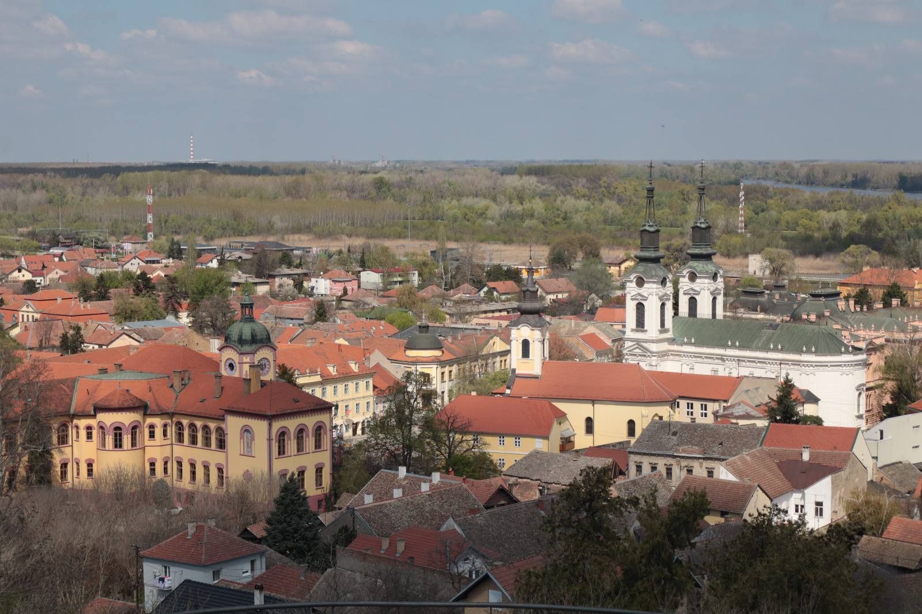
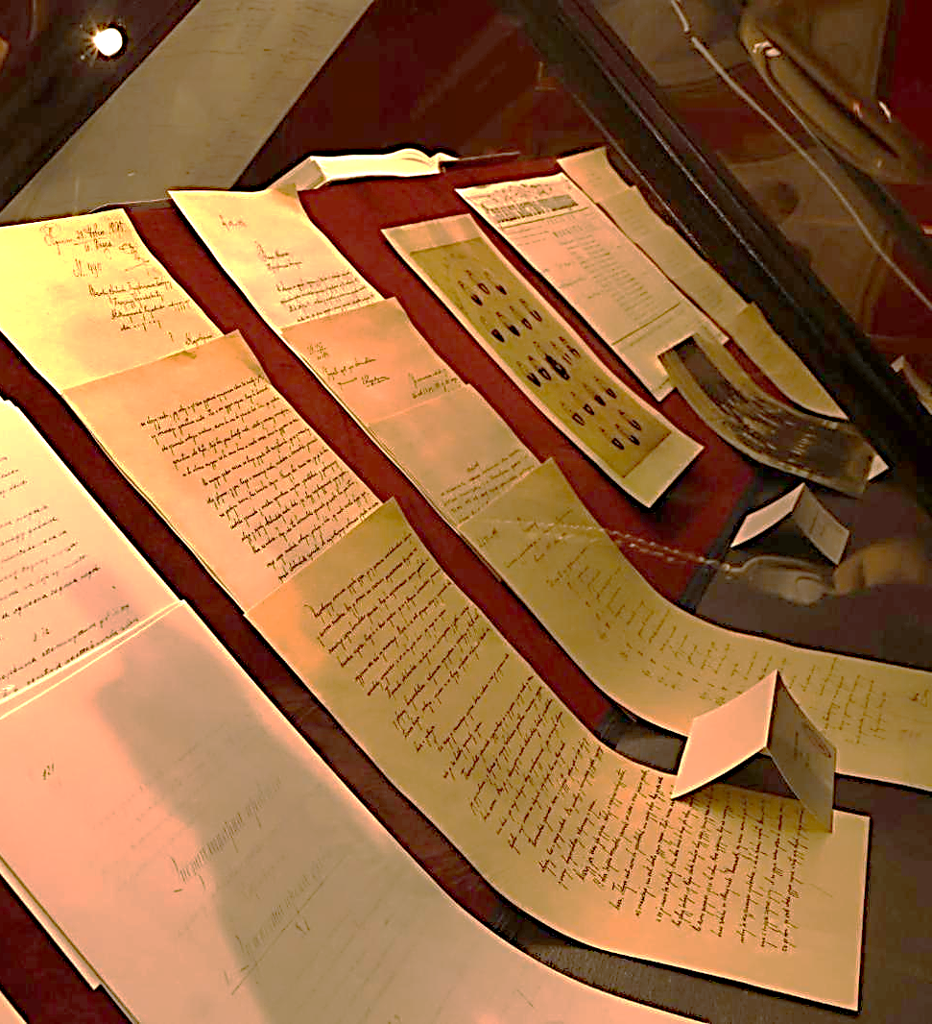
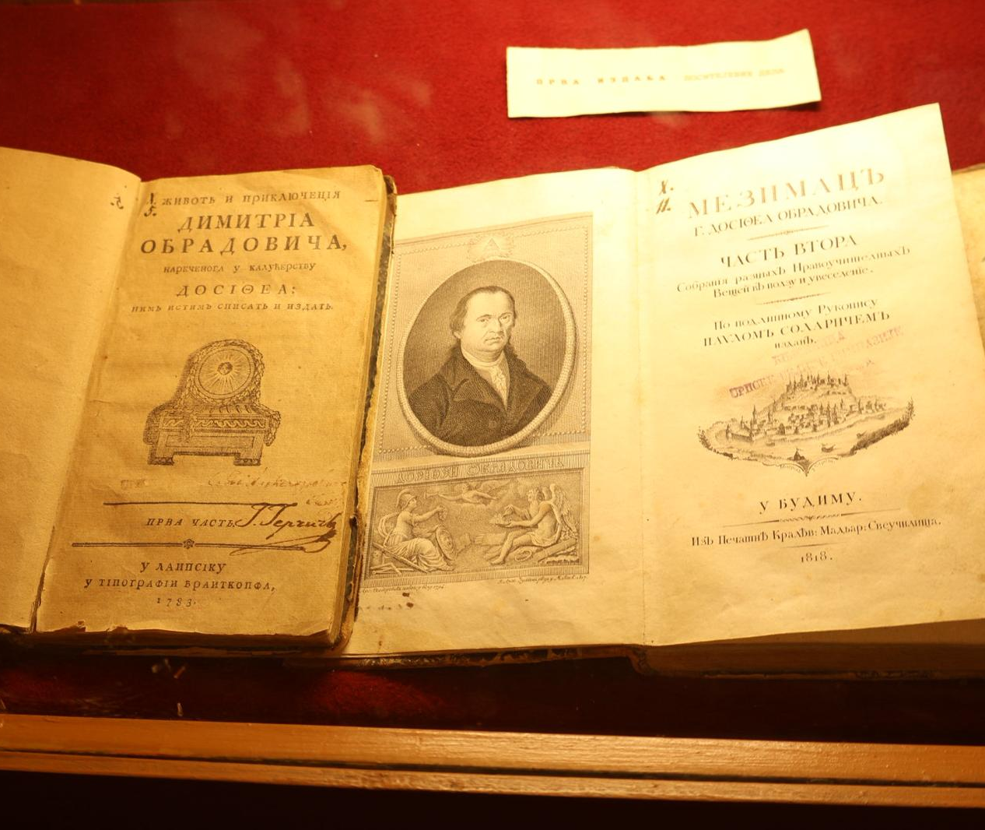
Слике...

Slide 5
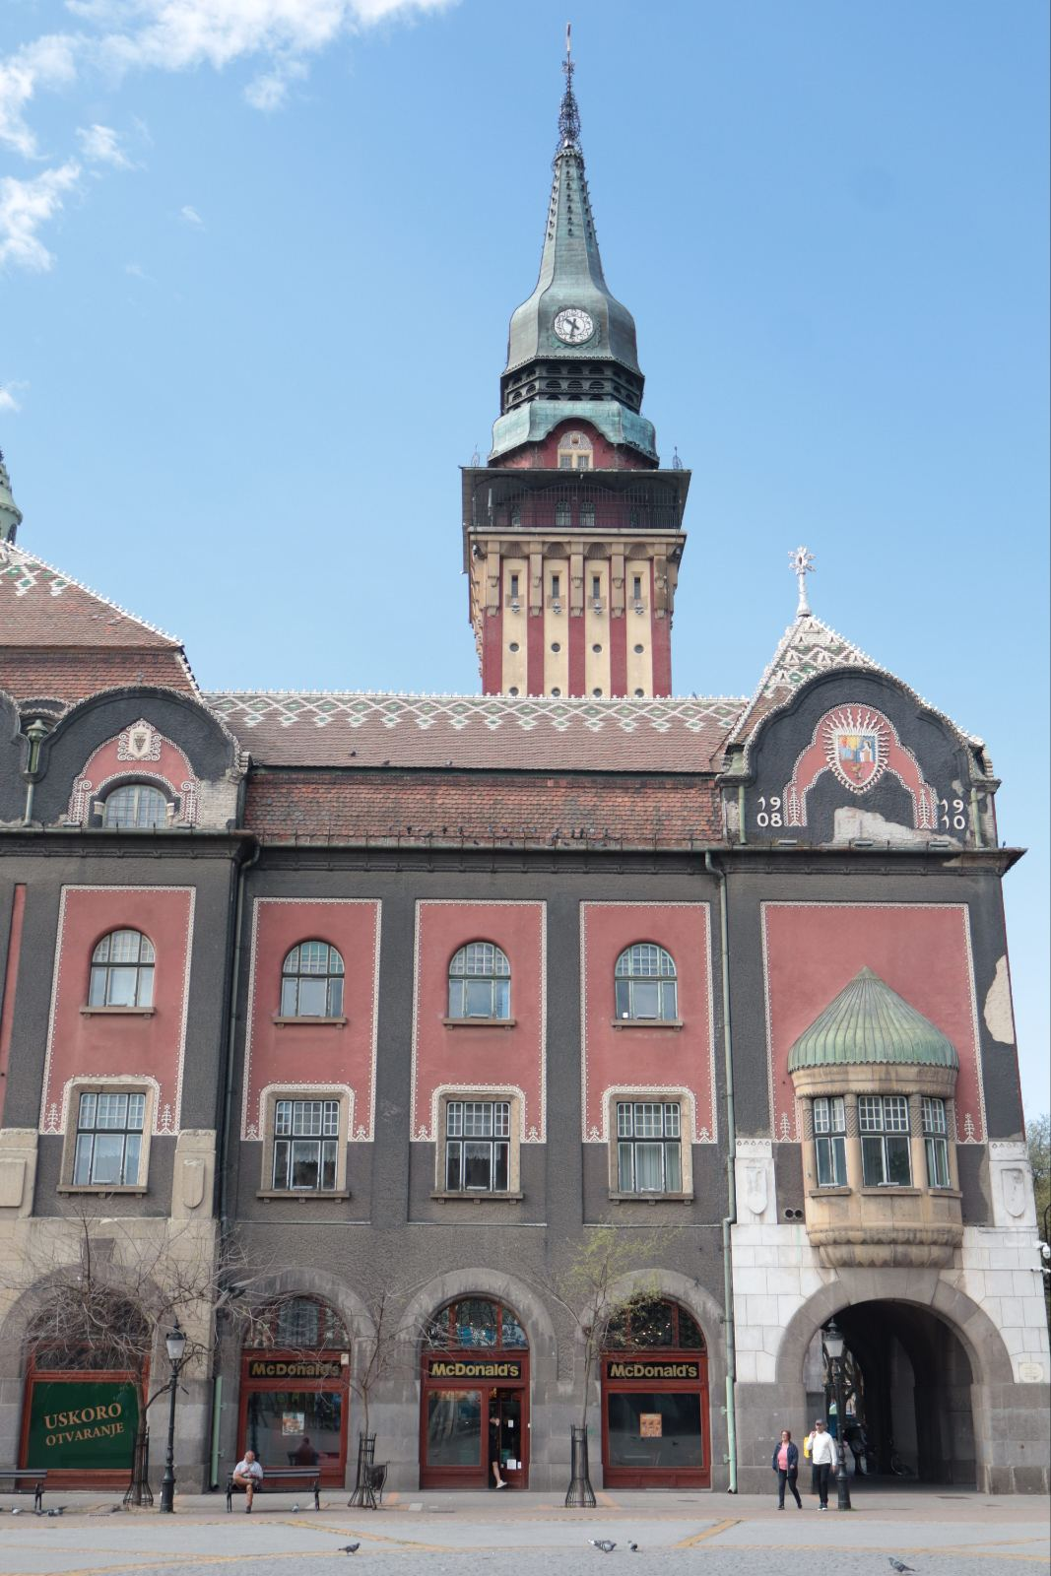
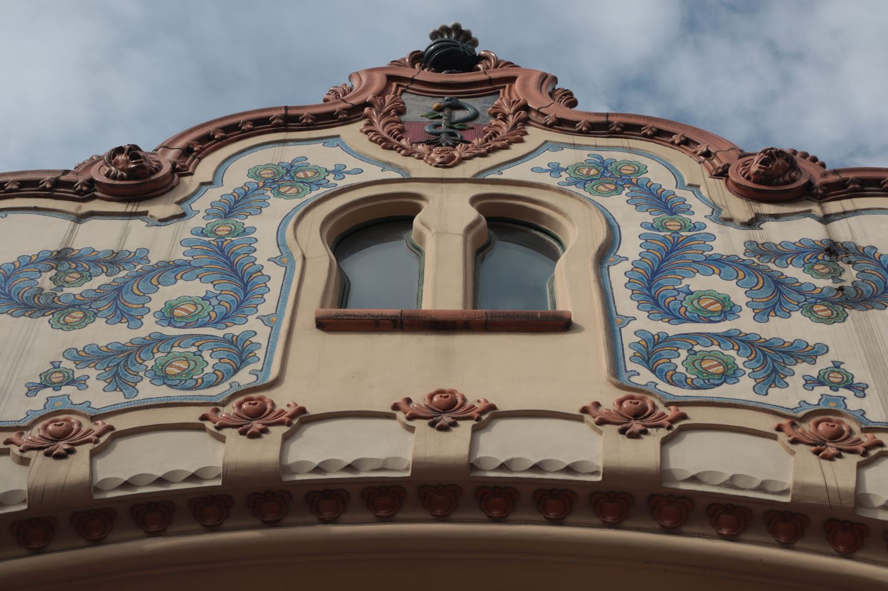
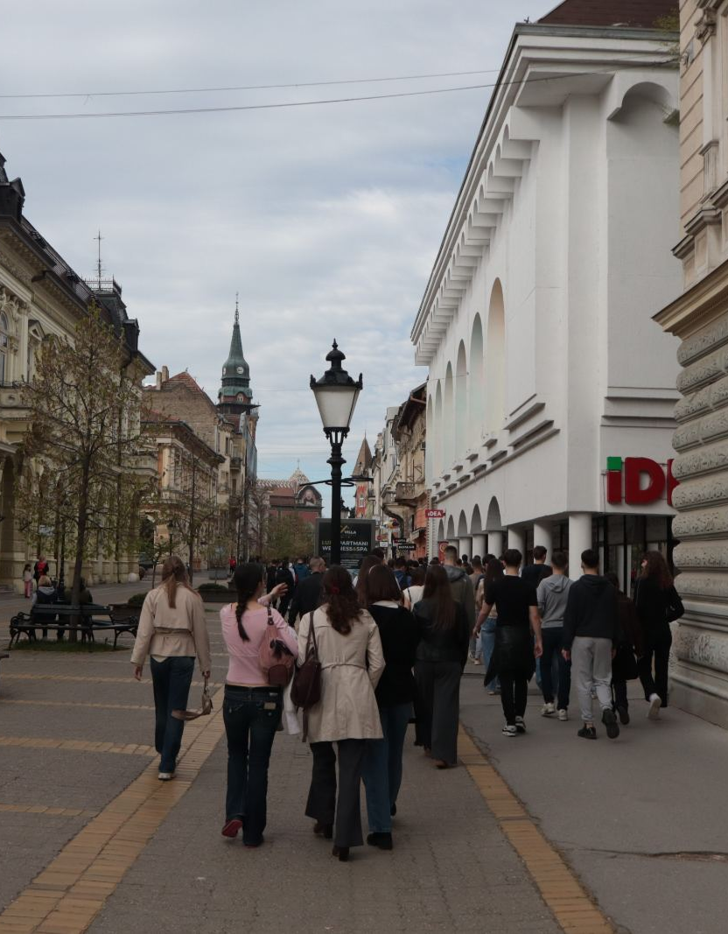
Суботица...
Суботица је најсевернији град Србије, налази се у непосредној близини границе са Мађарском. Красе га бројне зграде у стилу мађарске сецесије, Градска кућа и Палата Рајхл, на пример. Поред богатог културног наслеђа који Суботица нуди, Палићко језеро представља врло привлачно место за одмор и рекреацију, а налази се недалеко од града.

Slide 6
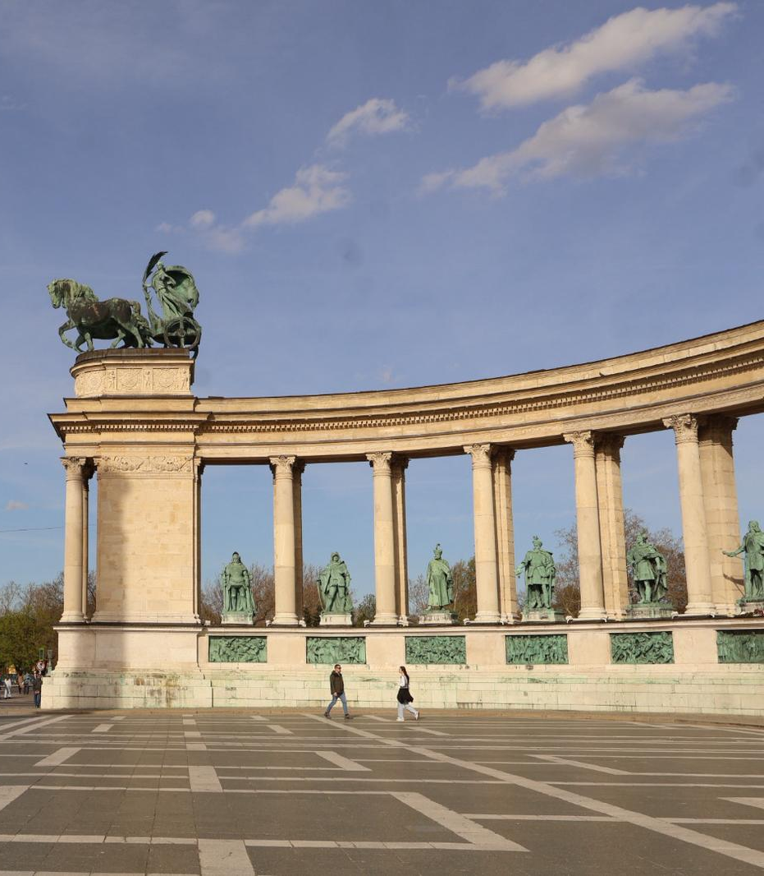
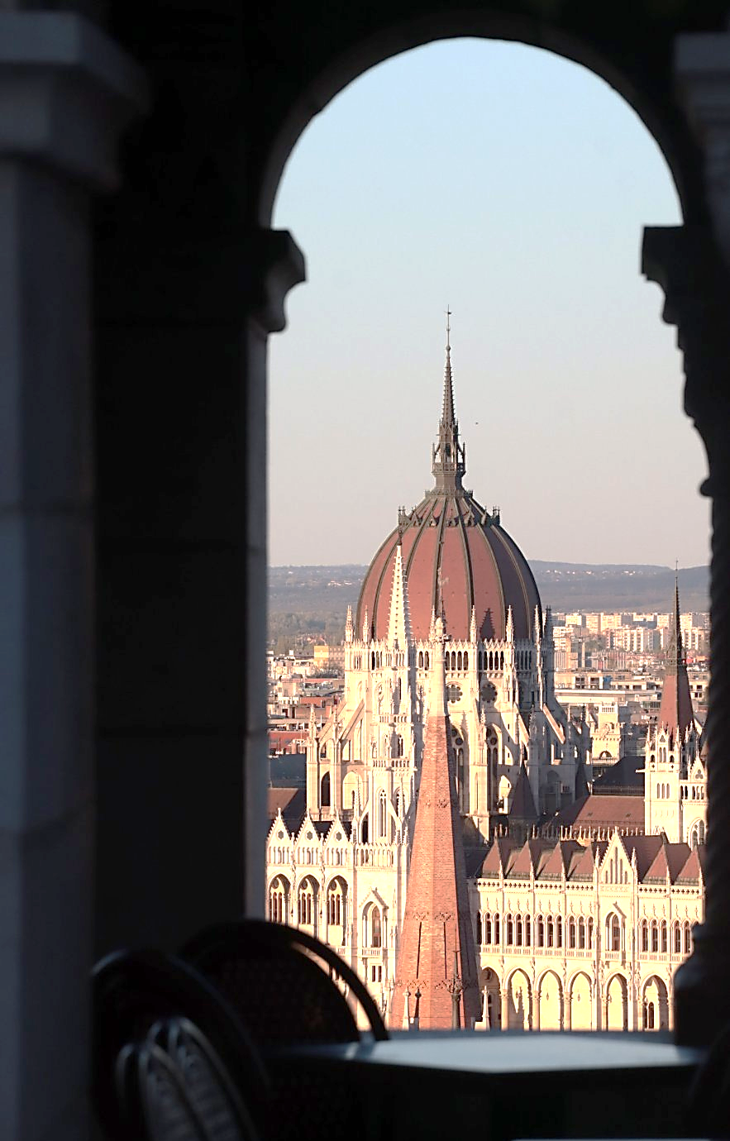
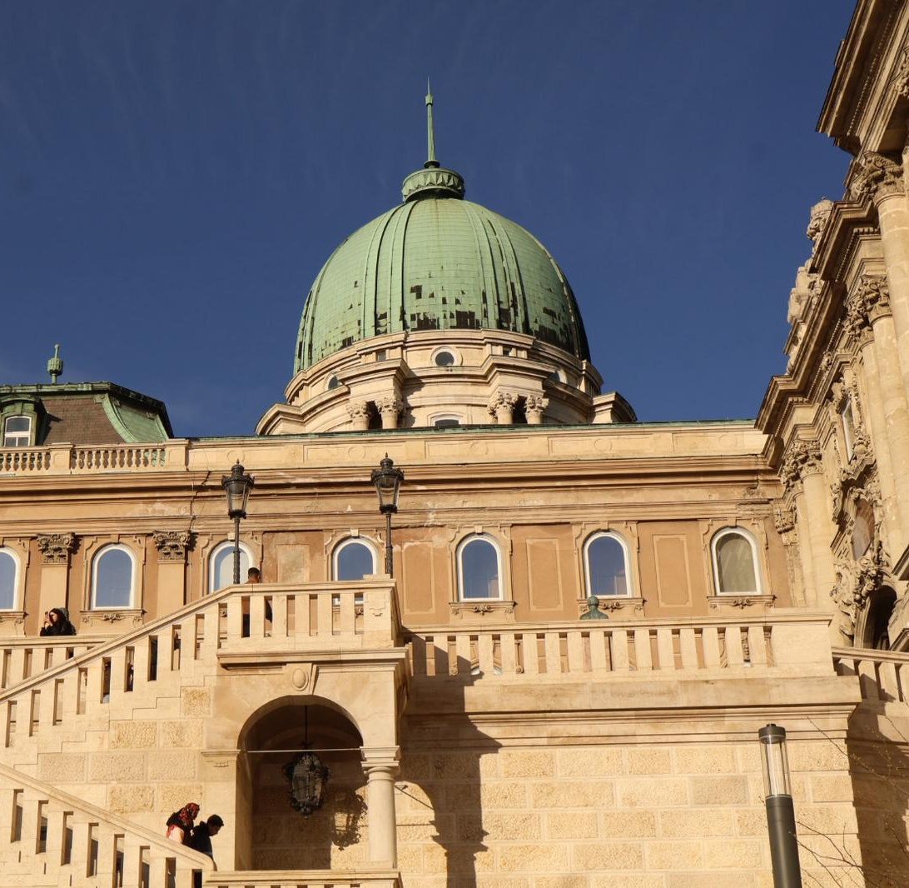
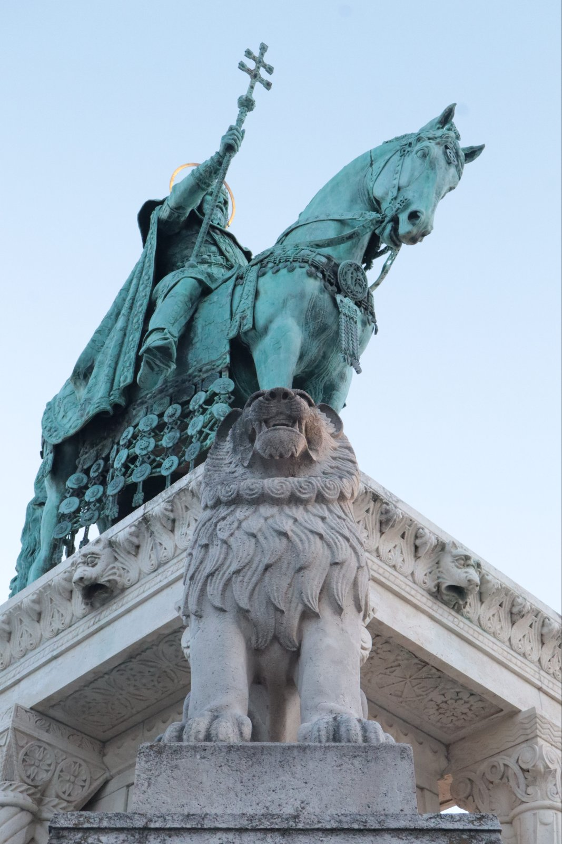
Будимпешта...
Престоница Мађарске, уједно и њен највећи град. Дунав је својим током дели на брдовит Будим и равничарску Пешту повезане старим ланчаним мостовима. У оквиру њене раскошне архитектуре посебно место заузимају зграда Парламента, Будимски дворац, Рибарска тврђава, зграда Опере... Чувена је по својој богатој историји, културном наслеђу, старим термалним купатилима...

Slide 7
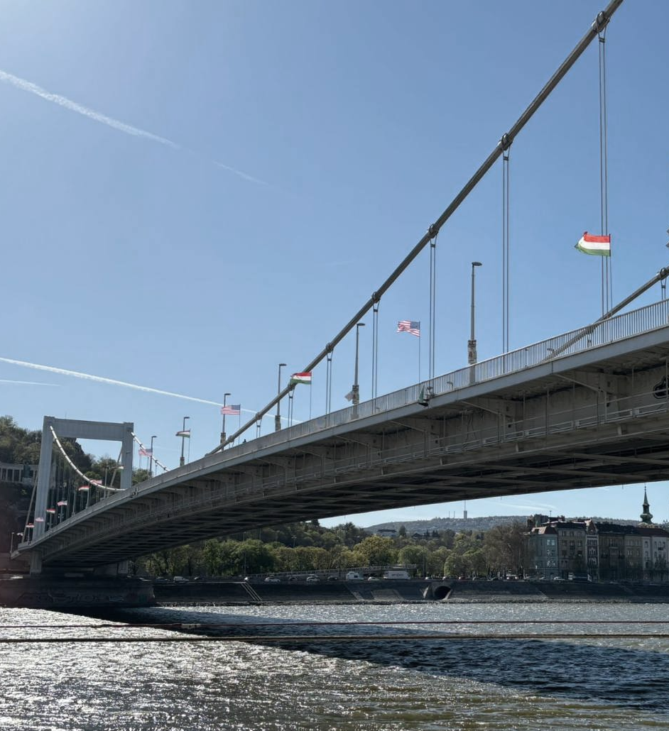
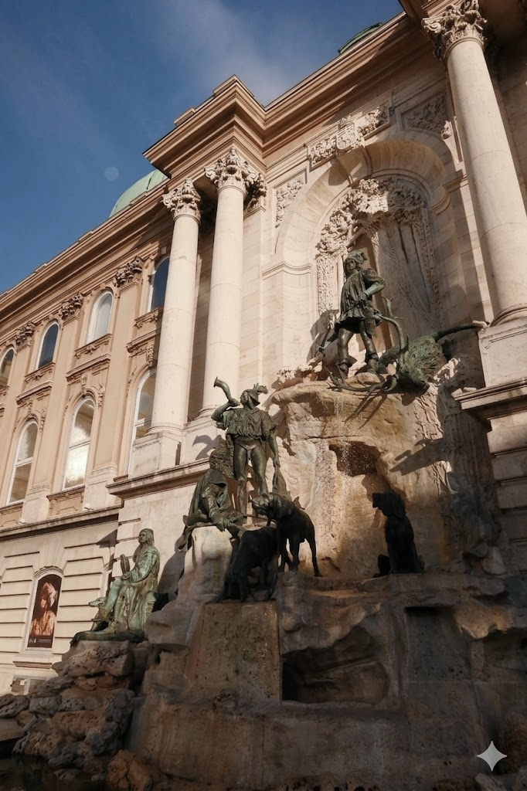
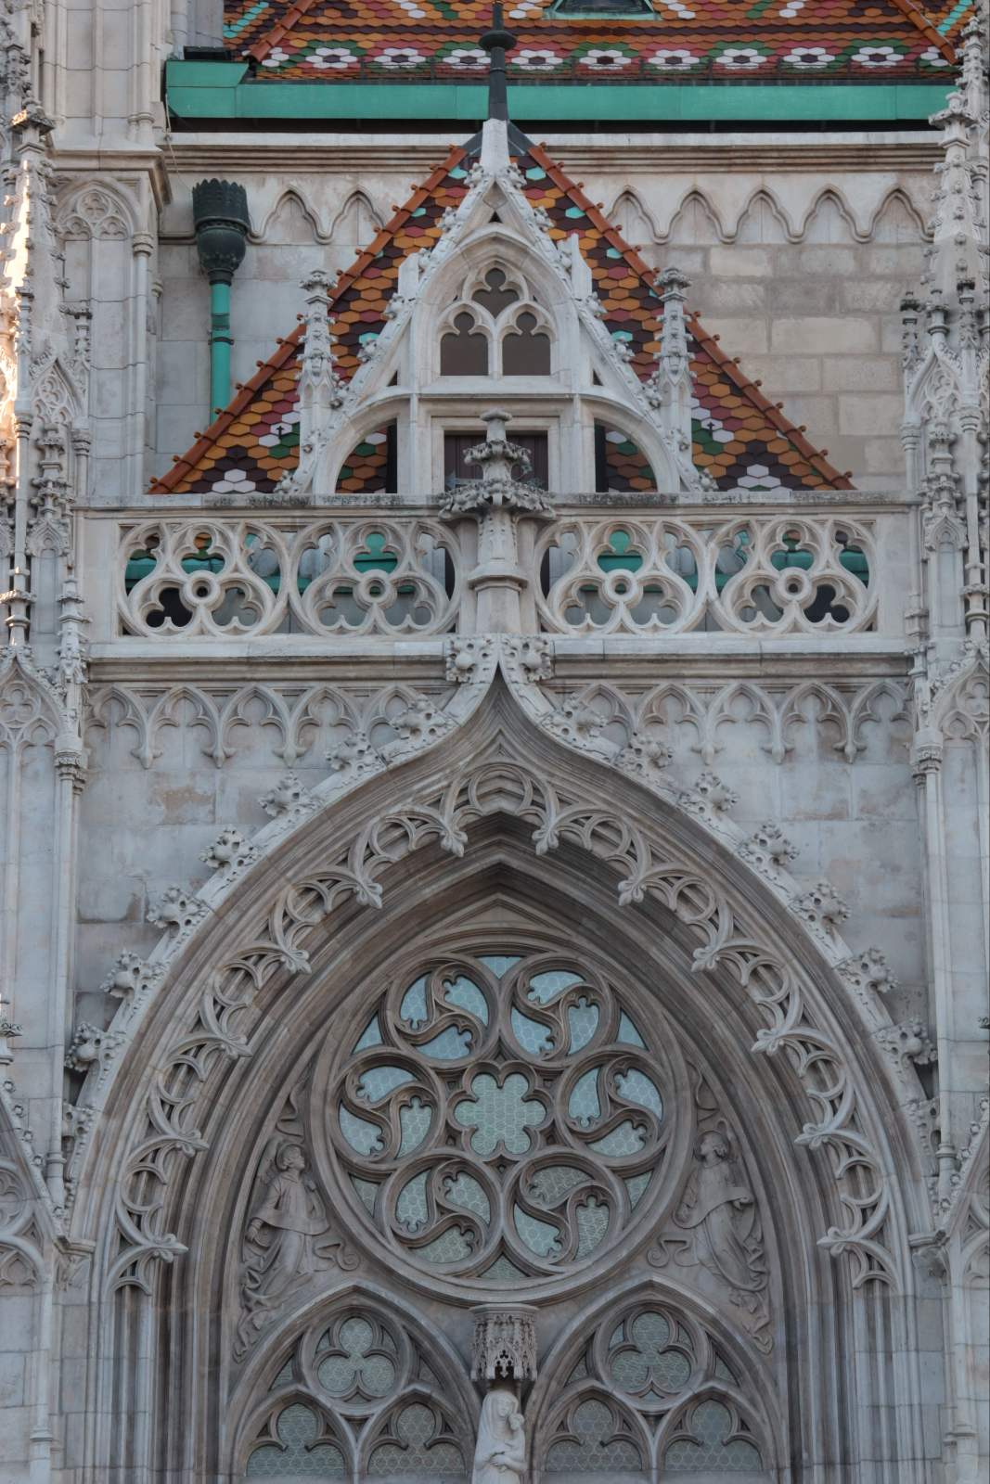
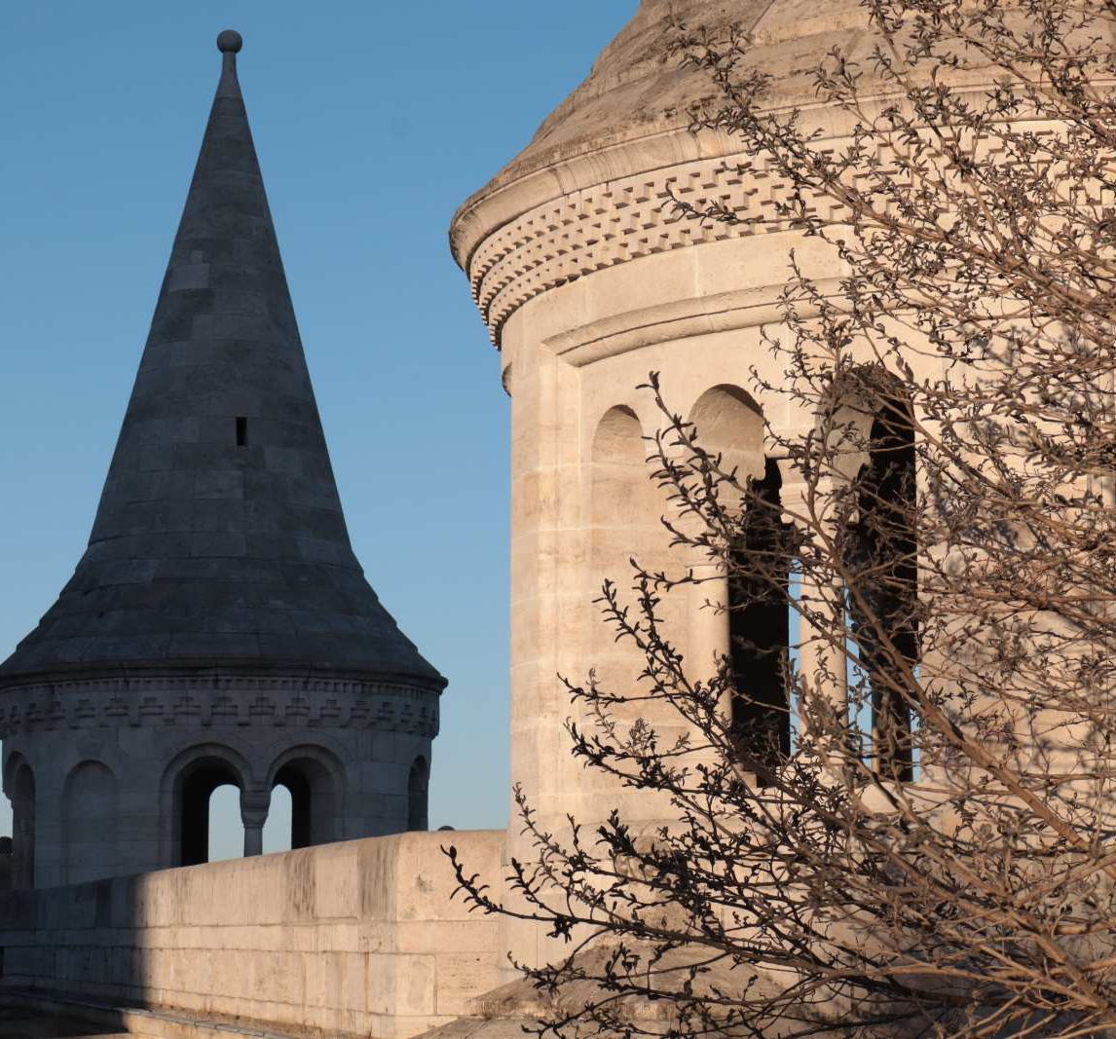
Слике...

Slide 8
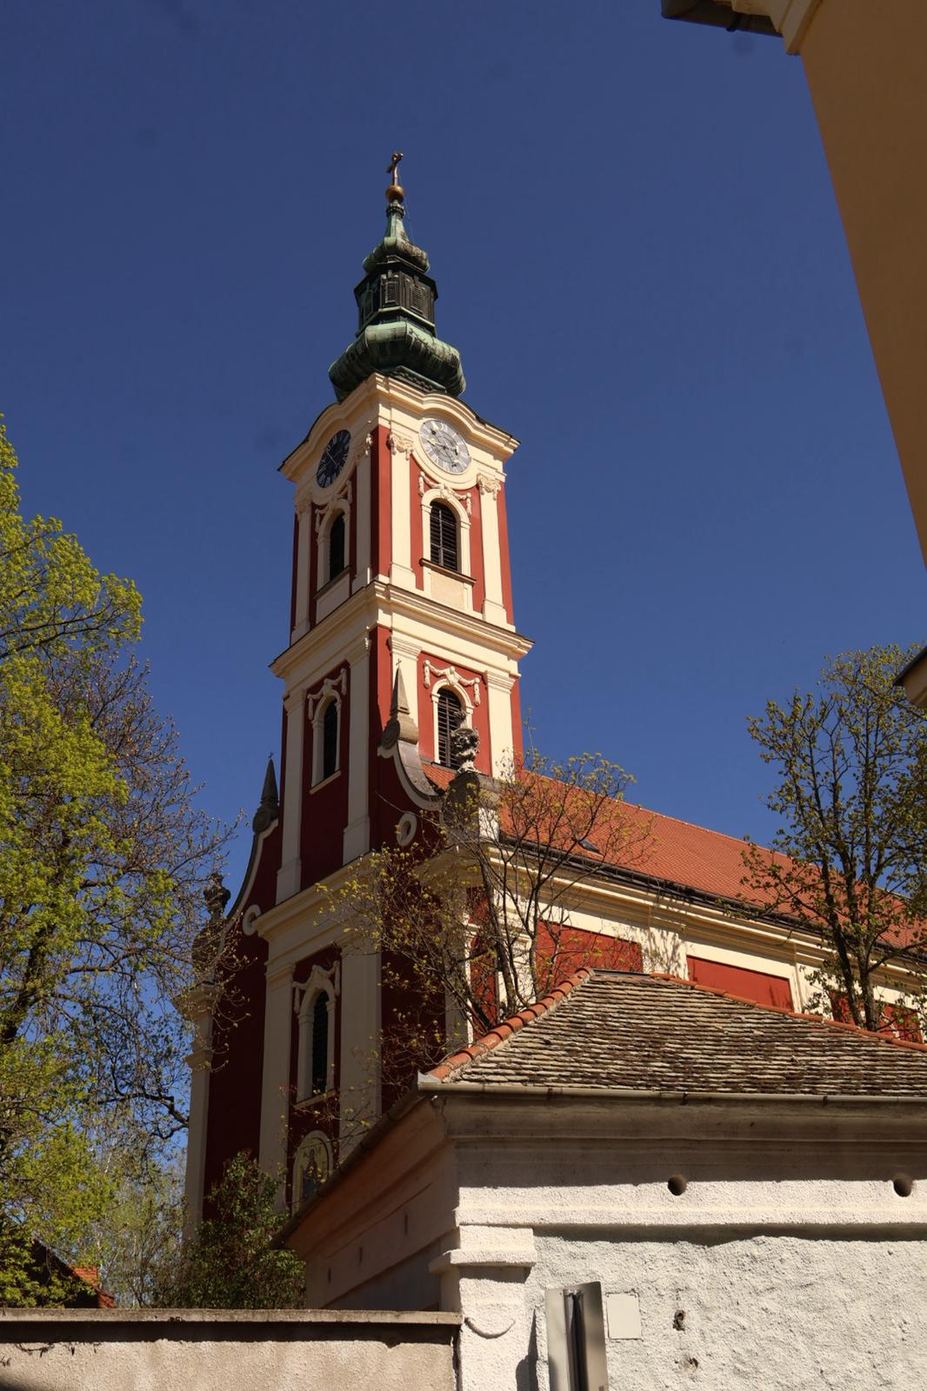
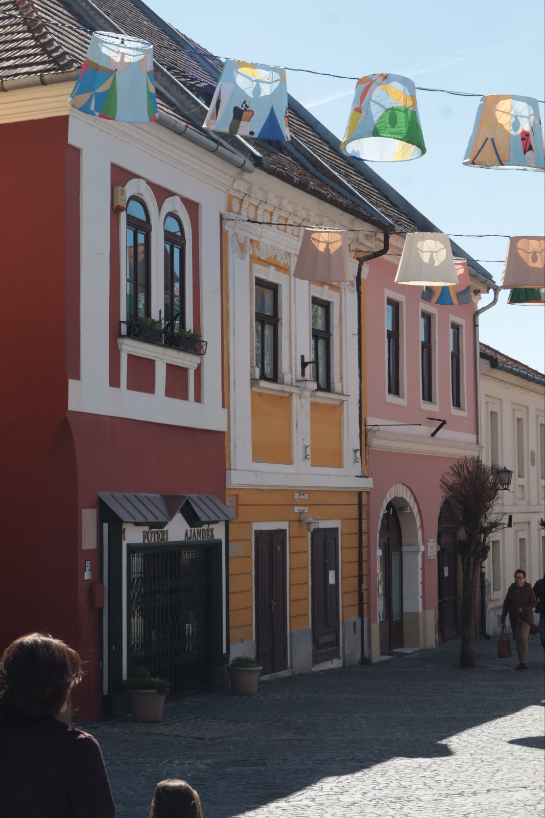
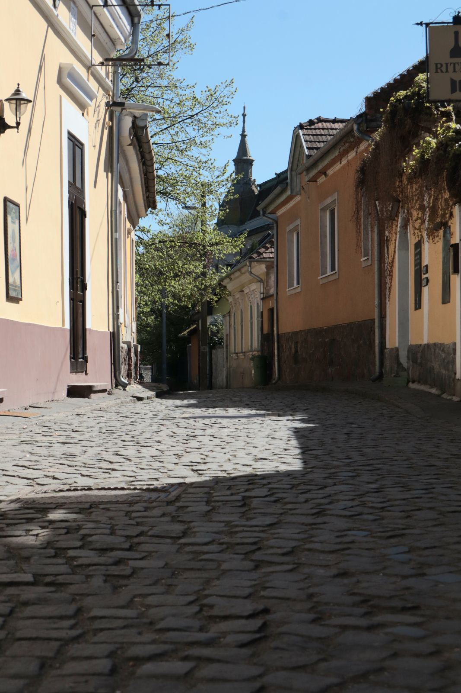
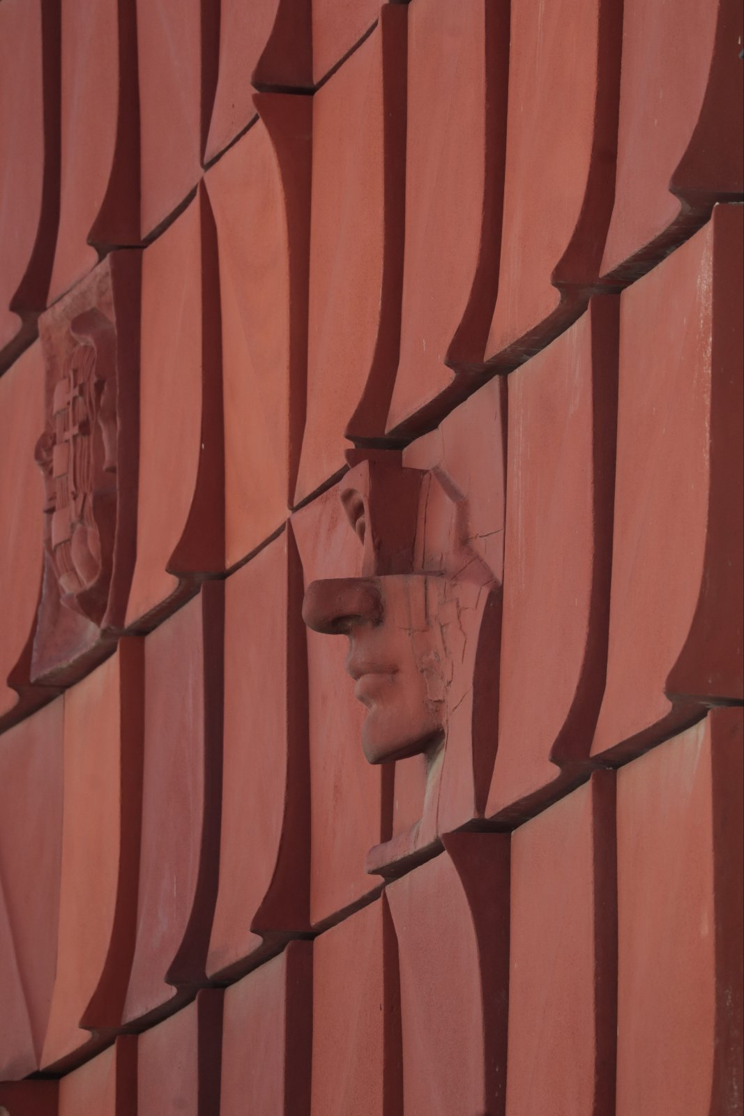
Сентандреја...
Сентандреја је живописан град који лежи на обали Дунава, недалеко од Будимпеште. Током 17. века насељавају га Срби који беже од османске власти, што је оставило снажан културни и архитектонски траг. Сокаци и уске улице пружају се на све стране, оивичени малим разнобојним кућама. На појединим местима из покривача црвених кровова уздижу се звоници православних цркава. Такође се могу наћи галерије и музеј икоје сведоче о његовом уметничком духу.

Slide 9
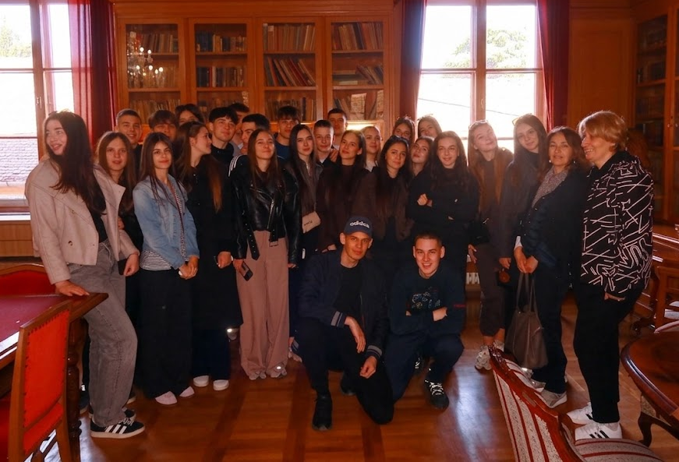
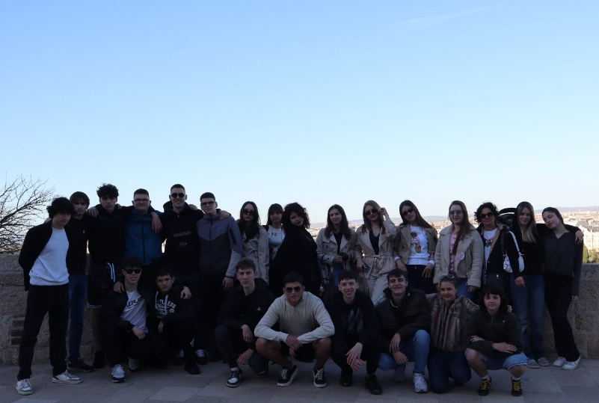
Наши ученици и наставници...

Slide 10
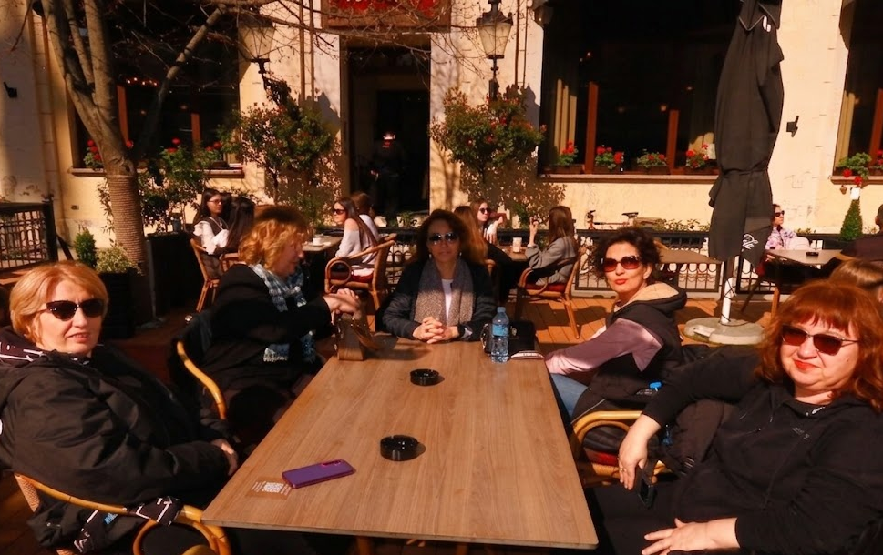
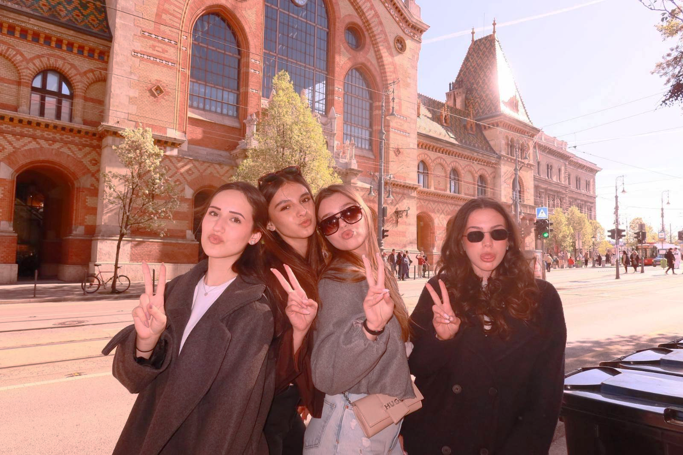
Наши ученици и наставници...

Slide 11
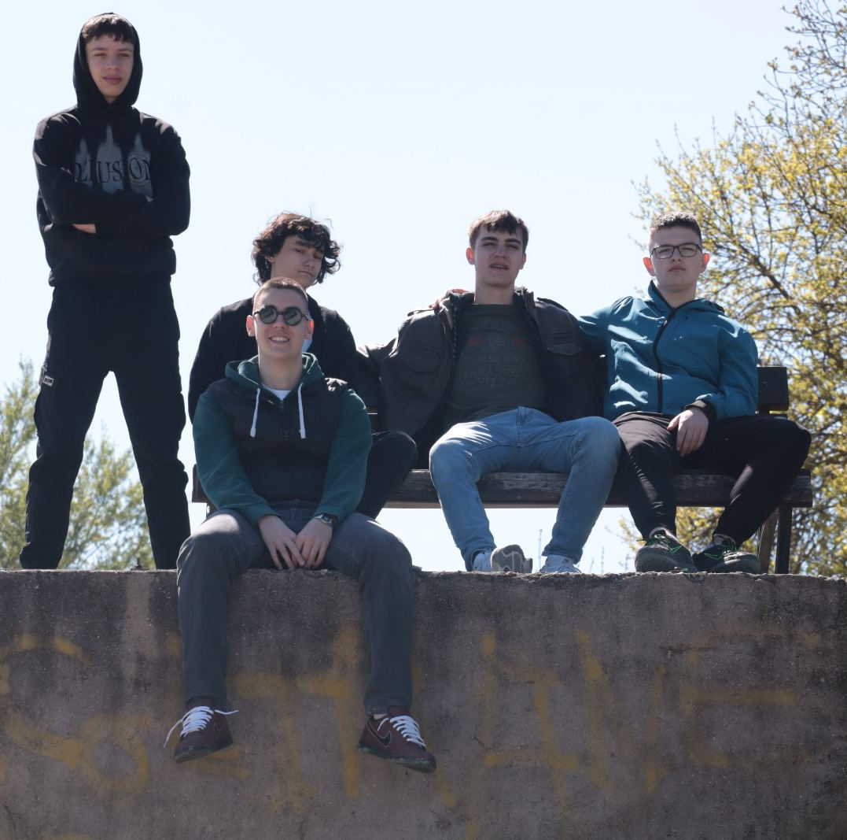
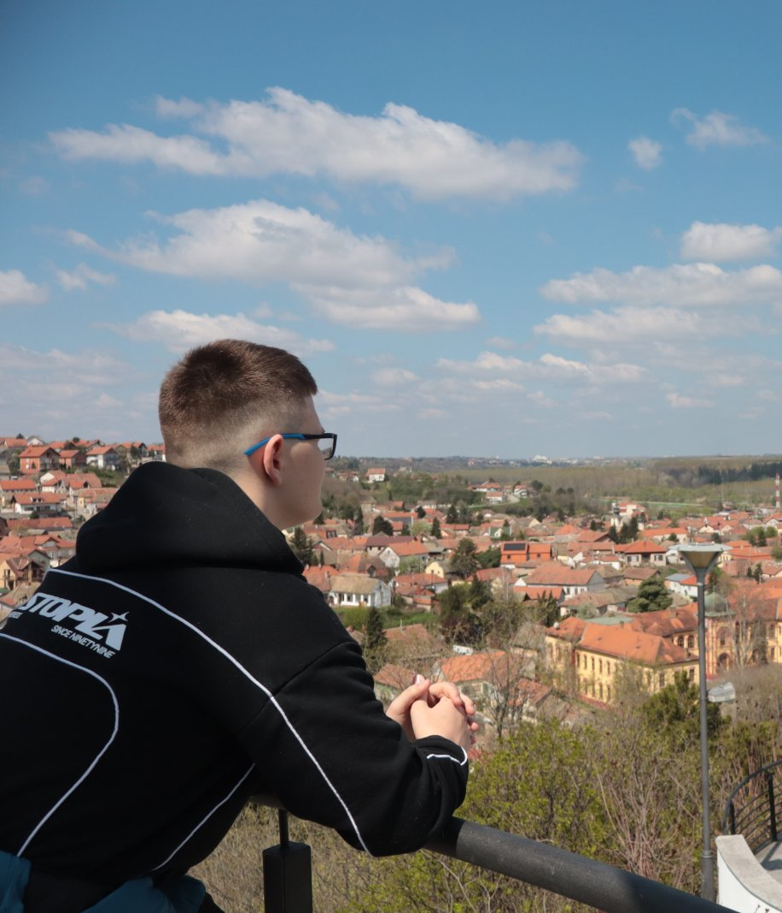
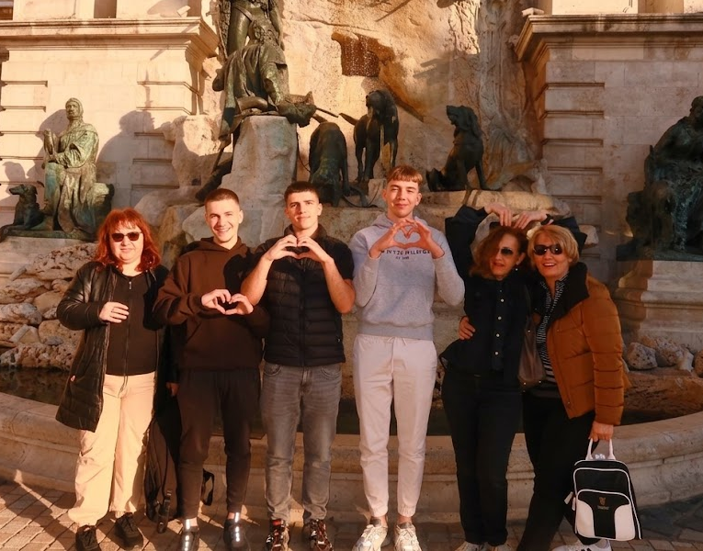
Наши ученици и наставници...

Slide 12
XВАЛА НА ПАЖЊИ!
Иван Степић II/7
&
Лена Ђукић II/8
-
ТРЕЋА БЕОГРАДСКА ГИМНАЗИЈА
Maj 2026.

